Slide 1
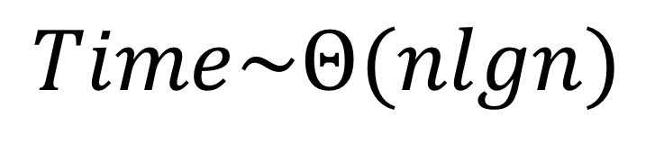
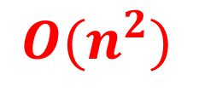
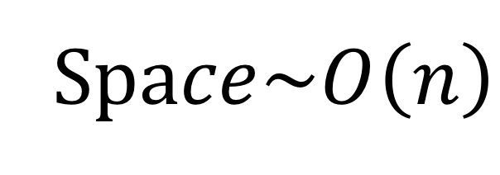
合并排序
冒泡排序
$$O(n^{2})$$
插入排序
将原数组拆分成若干子数组，然后合并
$$Time\sim Θ(nlgn)$$
S$pace\sim O\left(n\right)$

Slide 2
关键问题：合并两个有序数组
数组A
[0,4)
[4,7)
p：左半边开始, p=0
q：左半边结束，右半边开始, q=4
r：右半边结束，r=7

Slide 3
抽象
function merge(A, p, q, r)
A:数组
p:左半边开始位置
q:左半边结束，右半边开始位置
r:右半边结束

Slide 4
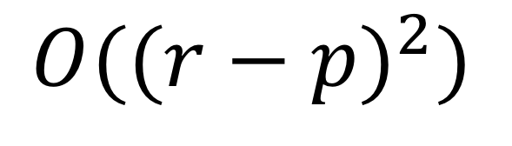
方法1
对p-r的元素执行插入排序
$$O({(r−p)}^{2})$$

Slide 5
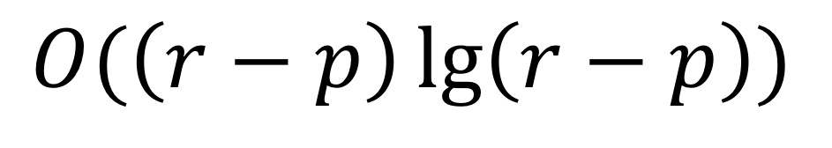
方法2
对p-r的元素执行Array.sort
$$O(\left(r−p\right)\lg\left(r−p\right))$$

Slide 6
方法3
A
3
27
38
∞
A1
27
38
43
43
∞
循环不变式
最后的正无穷：哨兵
10
82
∞
A2
9
10
82
i：指向A1中下一个要被放回的元素
j：指向A2中下一个要被放回的元素
k：指向A中下一个回写的位置
3
9
10
82
3
9
27
10
38
27
回写A
43
38
43
82

Slide 7
归并排序执行过程
将原数组不断拆分，直到长度为1
不断将已排序数据合并直到再次合并成原数组

Slide 8
可视化

Slide 9
思考
归并排序的时间复杂度?
归并排序的空间复杂度？
如何优化归并排序？

